Slide 1
第二章 进程管理
进程的基本概念
进程控制
进程同步
经典进程的同步问题
进程通信
线程
Page <number>

Slide 2
操作系统中引入进程(Process)使程序可以并发执行。为了提高系统内程序并发执行的程度，从而提高系统吞吐量，而引入了线程(Threads)。线程是比进程更小的能独立运行的基本单位。

Slide 3
线程
线程的基本概念
线程间的同步和通信
内核支持线程和用户级线程
线程控制
Page <number>

Slide 4
线程的基本概念
20世纪80年代中期，为提高系统内程序并发执行的程度从而提高系统吞吐量，引入线程（Threads）
线程的引入
  进程是一个可拥有资源的独立单位；进程同时又是一个可独立调度和分派的基本单位，进程又称为任务（Task）。为使程序能并发执行，系统还必须进行以下的一系列操作
    创建进程
    撤消进程
    进程切换
Page <number>

Slide 5
线程的基本概念
  由于进程是一个资源拥有者，因而在创建、撤消和切换中，系统必须为之付出较大的时空开销，因此系统中的进程不宜过多，进程切换的频率也不宜过高，这就限制了并发程度的进一步提高
  将进程的两个属性分开，作为调度和分派的基本单位，不同时作为资源的拥有者，就形成了线程的概念
  一个进程可由一个或多个线程构成
  随着多处理机的出现，线程可以更好的改善多机系统的性能
Page <number>

Slide 6
线程的基本概念
目的：提高并发性
途径：分离进程的两个属性：调度和资源分配，即，
调度的单位，不再是拥有资源的单位（线程）；
拥有资源的单位，不再频繁切换（进程）。
Page <number>

Slide 7
线程的基本概念
线程的属性
  轻型实体(Lightweight Process)
    只拥有必不可少的资源，如:线程状态、寄存器、程序状态字等
  独立调度和分派的基本单位
    同样具有就绪、阻塞和执行三种基本状态
    线程的创建时间比进程短；
    线程的终止时间比进程短；
    同进程内的线程切换时间比进程短；
  可并发执行
    同一进程内的线程并发执行；
    不同进程间的线程并发执行
  共享进程资源
    由于同进程内线程间共享内存和文件资源，可直接进行不通过内核的通信
Page <number>

Slide 8
线程的基本概念
线程的状态
  状态参数
  在OS中的每一个线程都可以利用线程标识符和一组状态参数进行描述。状态参数通常有这样几项
    寄存器状态， 它包括程序计数器PC和堆栈指针中的内容；
    堆栈， 在堆栈中通常保存有局部变量和返回地址；
    线程运行状态， 用于描述线程正处于何种运行状态；
    优先级， 描述线程执行的优先程度；
    线程专有存储器， 用于保存线程自己的局部变量拷贝；
    信号屏蔽， 即对某些信号加以屏蔽
  ... ...
Page <number>

Slide 9
线程的基本概念
线程的状态
  ... ...
  线程运行状态
  如同传统的进程一样，在各线程之间也存在着共享资源和相互合作的制约关系，致使线程在运行时也具有间断性。 相应地，线程在运行时，也具有下述三种基本状态
    执行状态，表示线程正获得处理机而运行；
    就绪状态， 指线程已具备了各种执行条件，一旦获得CPU便可执行的状态；
    阻塞状态，指线程在执行中因某事件而受阻，处于暂停执行时的状态
Page <number>

Slide 10
线程的基本概念
线程的创建和终止
  在多线程OS环境下，应用程序在启动时，通常仅有一个线程在执行，该线程被人们称为“初始化线程”。它可根据需要再去创建若干个线程
  在创建新线程时，需要利用一个线程创建函数(或系统调用)，并提供相应的参数，如指向线程主程序的入口指针、堆栈的大小，以及用于调度的优先级等。在线程创建函数执行完后，将返回一个线程标识符供以后使用
  终止线程的方式有两种
    一种是在线程完成了自己的工作后自愿退出；
    另一种是线程在运行中出现错误或由于某种原因而被其它线程强行终止
Page <number>

Slide 11
线程的基本概念
多线程OS中的进程
  在多线程OS中，进程是作为拥有系统资源的基本单位，通常的进程都包含多个线程并为它们提供资源，但此时的进程就不再作为一个执行的实体。 多线程OS中的进程有以下属性
    作为系统资源分配的单位
    可包括多个线程
    进程不是一个可执行的实体
Page <number>

Slide 12
线程
线程的基本概念
线程间的同步和通信
内核支持线程和用户级线程
线程控制
Page <number>

Slide 13
线程间的同步和通信
互斥锁(mutex)
  互斥锁是一种比较简单的、用于实现进程间对资源互斥访问的机制。由于操作互斥锁的时间和空间开锁都较低， 因而较适合于高频度使用的关键共享数据和程序段
  互斥锁可以有两种状态， 即开锁(unlock)和关锁(lock)状态。 相应地，可用两条命令(函数)对互斥锁进行操作。其中的关锁lock操作用于将mutex关上，开锁操作unlock则用于打开mutex
Page <number>

Slide 14
线程间的同步和通信
条件变量
  每一个条件变量通常都与一个互斥锁一起使用，亦即，在创建一个互斥锁时便联系着一个条件变量
  单纯的互斥锁用于短期锁定，主要是用来保证对临界区的互斥进入。而条件变量则用于线程的长期等待， 直至所等待的资源成为可用的
  线程首先对mutex执行关锁操作，若成功便进入临界区， 只要发现所需资源R正处于忙碌状态，线程便转为等待状态， 并对mutex执行开锁操作后，等待该资源被释放； 若资源处于空闲状态，表明线程可以使用该资源，于是将该资源设置为忙碌状态，再对mutex执行开锁操作
Page <number>

Slide 15
线程间的同步和通信
例
  使用互斥锁和条件变量实现对资源R的访问
Lock mutex Lock mutex
check data structures; mark resource as free;
while(resource busy); unlock mutex;
wait(condition variable); wakeup(condition variable);
mark resource as busy;
unlock mutex;
Page <number>

Slide 16
线程间的同步和通信
信号量机制
  私用信号量(private samephore)
    当某线程需利用信号量来实现同一进程中各线程之间的同步时，可调用创建信号量的命令来创建一私用信号量，其数据结构是存放在应用程序的地址空间中。私用信号量属于特定的进程所有
  公用信号量(public semaphore)
    公用信号量是为实现不同进程间或不同进程中各线程之间的同步而设置的。由于它有着一个公开的名字供所有的进程使用，故而把它称为公用信号量。其数据结构是存放在受保护的系统存储区中，由OS为它分配空间并进行管理
Page <number>

Slide 17
线程
线程的基本概念
线程间的同步和通信
内核支持线程和用户级线程
线程控制
Page <number>

Slide 18
内核支持线程和用户级线程
不同系统实现线程的方式不相同
内核支持线程(Kernel-Support Threads)
  不论是用户进程还是系统进程都是在操作系统内核的支持下运行的，是与内核紧密相关的的
  这里所谓的内核支持线程，也都同样是在内核的支持下运行的，即无论是用户进程中的线程，还是系统进程中的线程，他们的创建、撤消和切换等，也是依靠内核实现的。此外，在内核空间还为每一个内核支持线程设置了一个线程控制块， 内核是根据该控制块而感知某线程的存在的，并对其加以控制
Page <number>

Slide 19
内核支持线程和用户级线程
用户级线程(User-Level Threads)
  用户级线程仅存在于用户空间中。对于这种线程的创建、 撤消、线程之间的同步与通信等功能，都无须利用系统调用来实现。对于用户级线程的切换，通常是发生在一个应用进程的诸多线程之间，这时，也同样无须内核的支持。由于切换的规则远比进程调度和切换的规则简单，因而使线程的切换速度特别快。可见，这种线程是与内核无关的
Page <number>

Slide 20
线程
线程的基本概念
线程间的同步和通信
内核支持线程和用户级线程
线程控制
Page <number>

Slide 21
线程控制
内核支持线程的实现
  系统在创建一个新进程时，为它分配任务数据区PTDA(Per Task Data Area)，其中包括若干个线程控制块TCB空间。在每个TCB中可保存线程标识符、优先级、线程运行的CPU状态等信息
  每当进程要创建一个线程时，便为新线程分配一个TCB，将有关信息写入该TCB中，并为之分配必要的资源
  撤消线程时，也要回收该线程所有资源和TCB
  内核支持线程的调度和切换也与进程的调度的切换十分相似，也分抢占式与非抢占式两种。在线程的调度算法上也可以采用时间片轮转法、优先权法等
Page <number>

Slide 22
线程控制
PTDA 进程资源 TCB # 1 TCB # 2 TCB # 3
任务数据区空间
Page <number>

Slide 23
线程控制
用户级线程的实现
  运行时系统(Runtime System)
  所谓“运行时系统”，实质上是用于管理和控制线程的函数(过程)的集合， 其中包括用于创建和撤消线程的函数、 线程同步和通信的函数以及实现线程调度的函数等。
  内核控制线程
  这种线程又称为轻型进程LWP(Light Weight Process)。 每一个进程都可拥有多个LWP， 同用户级线程一样， 每个LWP都有自己的数据结构(如TCB)，其中包括线程标识符、优先级、 状态， 另外还有栈和局部存储区等。 它们也可以共享进程所拥有的资源。LWP可通过系统调用来获得内核提供的服务，这样，当一个用户级线程运行时，只要将它连接到一个LWP上，此时它便具有了内核支持线程的所有属性
Page <number>

Slide 24
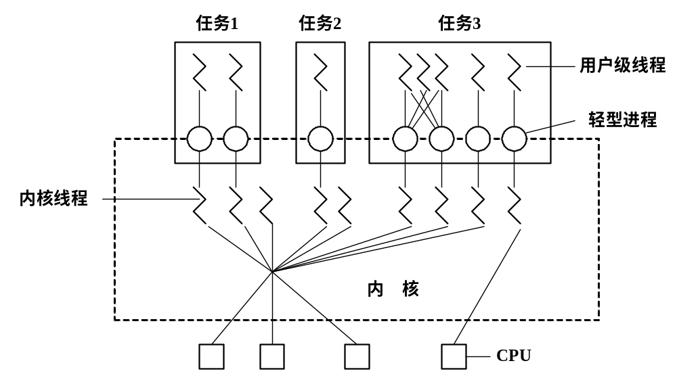
线程控制
利用轻型进程作为中间系统
Page <number>

Slide 25
线程控制
内核支持线程
(直接该访问内核)
线程控制
运行时系统
用户级线程
(通过中间系统访问内核)
内核控制线程LWP
Page <number>

Slide 26
线程控制
比较两种线程的优缺点
1．线程的调度与切换速度：内核级线程的调度和切换与进程的调度和切换十分相似。用户级线程的切换通常发生在一个应用进程的诸线程之间，无需通过中断进入os的内核，切换规则也相对简单。
2．系统功能调用：用户级线程调用一个系统功能时，系统将调用看作是进程的行为，于是进程等待，进入核心态。当内核完成系统调用而返回时，才将该进程唤醒，继续执行。如果核心级线程调用一个系统功能，内核把系统 至看作是该线程的行为，因而只要该线程等待，可继续调度该进程的其他线程。
3．线程执行时间 ：对于只设置了用户级线程的系统，调度是以进程为单位进行的。在采用轮转调度算法时，各个进程轮流执行一个时间片，这对诸进程而言似乎是公平的。
Page <number>

